Slide 1

综合市场部培训——
食品企业安全培训ppt模板

Slide 2
CONTENTS PAGE
客户关系是什么？
如何管理客户
关于客户管理Q&A
第一章
第二章
第三章
目
录
页
2

Slide 3
客户关系是什么？
如何管理客户
关于客户管理Q&A

Slide 4

一般人认为，客户关系就是和客户之间的人际关系，其实这样的人为是大错特错的。也有人认为客户关系就是将客户利益与自己的利益权衡一直，这样的人事才刚刚及格。
客户关系是什么
？
所以，客户关系的处理是一种非常微妙而复杂的工作，我们管理客户关系的目的是从要他买，变成他要买。

Slide 5
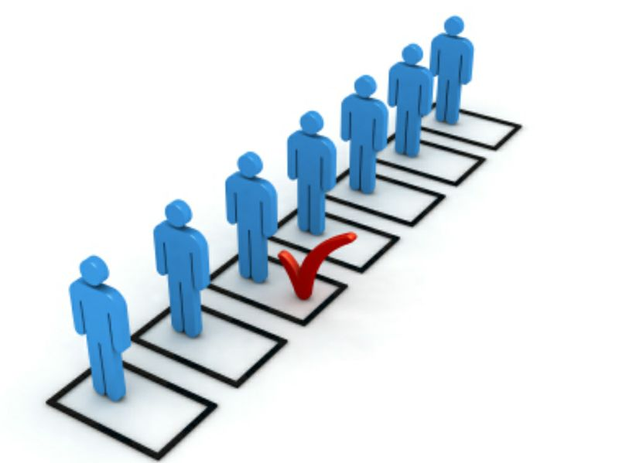
定义
客户关系是什么
？
企业利用相应的技术来协调企业与顾客间在销售、营销和服务上的交互，从而提升其管理方式，向客户提供创新式的个性化的客户交互和服务的过程。其最终目标是吸引新客户、保留老客户以及将已有客户转为忠实客户。
目的
成功的将客户的自主权转移至企业并提高客户忠诚度最终提高公司的利润率。
内容
快速及时的获得问题客户的信息及客户历史问题记录等，这样可以有针对性并且高效的为客户解决问题，提高客户满意度，提升企业形象。

Slide 6

1、客户关系恶劣带来的影响
客户关系是什么
？
“想让一个饭店关门，就在门口摆几张臭脸”。--希尔顿
客户关系的管理意味着企业能够开发出更大蓝海市场，假如企业让客户休眠，或者放弃了自己营销出来的客户，将会在后期为这一错误付出巨大的代价。销售部门会因此而疲于奔命，这是几乎是每家企业日复一日，年复一年要不断开展的工作。
客户维系的成本，除了广告发布的费用、服务人员的时间成本、培训的成本等能够计算出的成本外，还包括关系恶劣导致的客户流失、客户因服务不满意造成的投诉纠纷等，这些成本和损失都是无法用金钱衡量的。

Slide 7

2、换个思路，世界就对了
客户关系是什么
？
有位作家在家写稿时，四岁儿子吵着要他陪。作家很烦，就将一本杂志的封底撕碎，对他儿子说：“ 你先将这上面的世界地图拼完整，爸爸就陪你玩。”过了不到五分钟，儿子又来拖他的手说：“爸爸我拼好了，陪我玩！”。
作家很生气：“小孩子要玩是可以理解的，但如果说谎话就不好了。怎么可能这么快就拼好世界地图！儿子非常委屈：“可是我真的拼好了呀！” 作家一看，果然如此：不会吧？家里出现了神童？他非常好奇地问：“你是怎么做到的？”儿子说：“世界地图的背面是一个人的头像。我反过来拼，只要这个人对了，世界也就对了。”

Slide 8

2、换个思维，世界就对了
客户关系是什么
？
客户关系管理的核心就是客户衍生价值的开发和使用，前提是我们是否将客户有效的梳理和分类，针对性的提出多样化的个性服务。

Slide 9

有人认为客户分类就是把客户按照时间和价值做以简单区分，您认为呢？请看下面的两个微博段子：
客户关系是什么
？
【微博段子：时间和价值改变了什么？】
1）一个超市中午换班的时候，来了一名少妇，要求买一种不常见的洗涤剂。值班经理不耐烦的一边整理账目一边回答：“这个卖完了。”少妇问：“什么时候会有？”“不一定，货很少，这周估计都不来。你先走吧。”顾客“离开”了。一下离开了4年。
【微博段子：是什么赢得了客户？】
1）一个雨天，一对老夫妇在一家宾馆门口避雨。雨很大，瓢泼一般。老人愁眉苦脸。年轻的门童看到了，就从酒店里取出两条干毛巾，邀请两位老人进大厅坐下，端来两杯热咖啡，随后向大堂经理请示，送给两位老人一把雨伞，送两人离开。老人“离开”了，但是他们建议自己的4个子女出差或度假都预订这里。

Slide 10

3、客户关系带来的是长尾效应
什么样的公司能赢？不是靠产品特色，也不是靠成本领先，而是靠客户关系的管理。
客户关系是什么
？
还记得前面的少妇么？根据之前2年的购买记录，她每周固定消费40美元，1年=52周，52x40=2080元，如果没有那次离开，她可以一直消费到60岁，假设她现在30岁，那么隐形价值就有？你可以计算一下么？
30x52x40=62400！
而这只是一个忠诚客户的消费
因此，在这个不断变化着的高科技驱使下的商业环境中，发掘和细分客户需求，不断发现自有客户的价值衍展将成为企业竞争的主战场。

Slide 11
客户关系是什么？
如何管理客户
关于客户管理Q&A

Slide 12

客户关系分为四个不同的层级，各个层级的划分对应着客户的价值点和关系的递进程度。
如何管理客户
财大气粗：牛！
条件所限：捆！
走过路过：需！
无障沟通：畅！
层次一：品牌从属关系；
层次二：科技疏远关系；
层次三：面对面的关系；
层次四：亲密无间的关系；
Notes:
品牌的关系：阿伯可乐 可口可乐 的选择
科技疏远：400电话无人应答 机械的选择和执行
面对面的关系：客户接待 ，机械的执行，不注意细节
亲密无间的关系：像亲友一样可以坦诚沟通，需求的主动表达

Slide 13

客户分类的基本原则：“客户有效信息的收集是分类的前提” 。什么是有效的信息： “可以帮助业务高效，畅通开展的所有信息，都是有效信息。”
如何管理客户
01
建立客户信息数据库；
明确客户管理工作的原则和标准；
定制属于客户的专属服务；
培养客户的忠诚度；
客户管理“降龙18掌”；
持续稳定提升忠诚度的10把金钥匙；。
02
03
04
05
06

Slide 14


01
建立客户信息数据库
可以帮助业务高效，畅通开展的所有信息，都是有效信息。
【讨论】这里需要收集多少有效信息？
如何管理客户
【可视】身材，性格，样貌？
【相关】喜好，兴趣，习惯？
【延伸】家庭，价值观，交际圈？
哪些信息时直接的，哪些信息可产生价值？

Slide 15

建立客户信息的收集标准→客户信息模型
“
我们一直在寻找这样的客户：能够与我们的业务匹配，能够有明确的需求。固定的消费周期，良好的消费习惯。持续稳定的合作。这样的客户在哪里？”
如何管理客户
？
？
【可视】基本信息：年龄，性别，车辆，工作情况，家庭等
【相关】业务信息：使用年限，车型，里程，保险等
【延伸】衍伸信息：亲友，宠物，工作单位，个人喜好，职业特点等
这个轮廓就是客户信息模型。

Slide 16
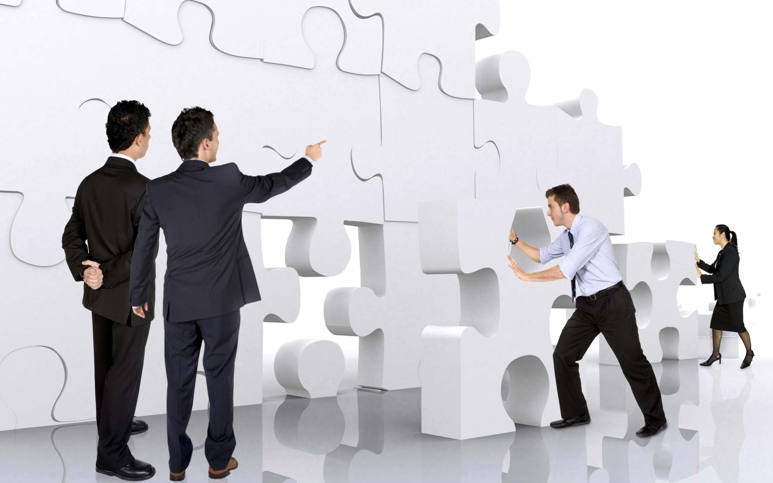
02
明确客户管理工作的原则和标准
如何管理客户
客户管理不是上门送礼，也不是吃吃喝喝（客户管理到底是什么？），要落实客户管理工作就必须要明确工作的原则和工作的标准。
1、树立目标，反复强调
2、制定规矩，欲破先立
3、制定流程，稳步前进
4、盘点总结，求异存同

Slide 17

03
定制属于客户的专属服务
如何管理客户
要定制专属的客户服务，不是给客户打上所谓VIP的标签。同时，也要给客户VIP的别样待遇。要做到这一点就需要从产品业务入手。
一、产品的设计（市场导向最大化）
定位细分：产品定位在，细分客户
整体包装：外包装，品牌，话术，价格
客户习惯：信息传递方式要尊重客户习惯
产品变形：结算方式变形，促销手段变形

Slide 18

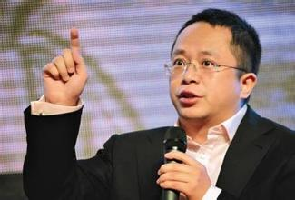
03
定制属于客户的专属服务
如何管理客户
一、产品的设计（市场导向最大化）
360的商业模式特点？
成本可分摊，利润最大化 | 发展前景
兴趣 | 擅长
市场认知度高、产品成熟 | 难度小，风险小
产品粘性大， 客户自主循环购买 | 很难被复制
【可视】免费使用，客户信息，习惯培养
【相关】影视娱乐，杀毒浏览，手机管家
【延伸】羊毛出在猪身上 狗来买单（这句话熟悉么？）
羊毛出在猪身上 狗来买单！

Slide 19

03
定制属于客户的专属服务
如何管理客户
二、产品的设计（资源与策划的整合）
资源整合就是把相关元素集结到一起实现多赢
策划就是扯一扯，把不相干的人和事扯到一块
需求—沟通—多赢
自己制造广告载体，把花钱宣传变成免费传播
会议营销，免费诱饵—上瘾的毒药
把规模做大更容易获得眼球和资源

Slide 20
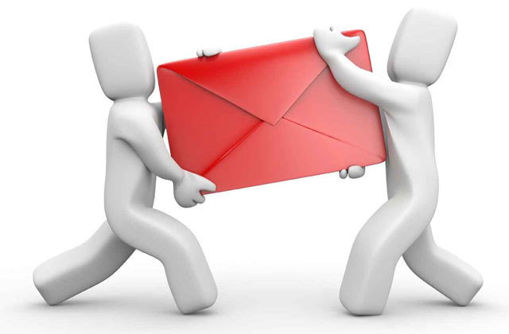
04
培养客户的忠诚度
一、客户管理就是一种感觉
如何管理客户
客户关系管理是在客户感觉层面上下功夫
客户关系管理的起点是研究消费者使用习惯；
如果只是单纯卖客户资料，会伤害客户关系；
不是把他们卖出去，而是帮助他们增值，通过研究他们的习惯，设计可以满足他所需的东西，帮他收获最大化，他会帮你效益最大化。
你的客户关系升级了吗？

Slide 21
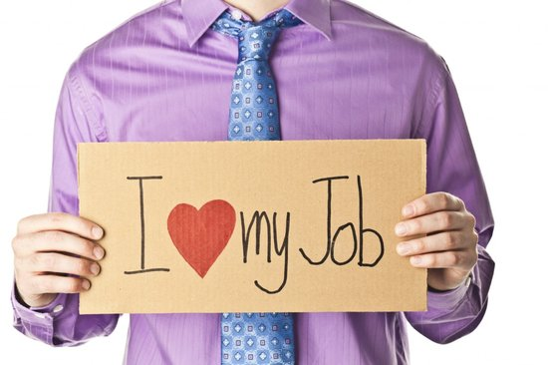
03
定制属于客户的专属服务
二、客户经理要全“新/心”开始。
如何管理客户
用心；心到了哪里，
力量才能跟到哪里
1）工作：解决问题，创造价值
2）工具：互联网，资源和策划
3）前提：用心；心到了哪里，力量才能跟到哪里
4）流程：客户档案—客户细分—客户关怀—动态数据库
5）目的：促使客户忠诚，提升企业效益
6）关键词：培养习惯，制造依赖，参与，情感帐户，转移成本，终身客户
7）标准：“我的”
8）方法：晃，直至习惯形成
9）日常工作：建立情感帐户
10）起点：档案完善并有差异；档案一小步，关系一大步

Slide 22

06
持续稳定提升忠诚度的10把金钥匙
如何管理客户
感觉舒服：做更多与销售无关的事情
你最专业：精通双方知识，服务及时
共同语言：相似爱好，相似经历，相似感受
兄弟姐妹：你为他着想，他能感觉到
建立信任：适当拒绝购买
关键时刻：帮过他
不停地晃：611工程
忠诚计划：积分制、论坛、俱乐部
商业价值：私人顾问兼战略伙伴关系
持久稳定：三年不换人
Notes:
611:6次面访 1次困难辅助 1次非业务接触 （1-2个月内）

Slide 23
客户关系是什么？
如何管理客户
关于客户管理Q&A

Slide 24

Q&A（问题讨论与答疑）

